Slide 1
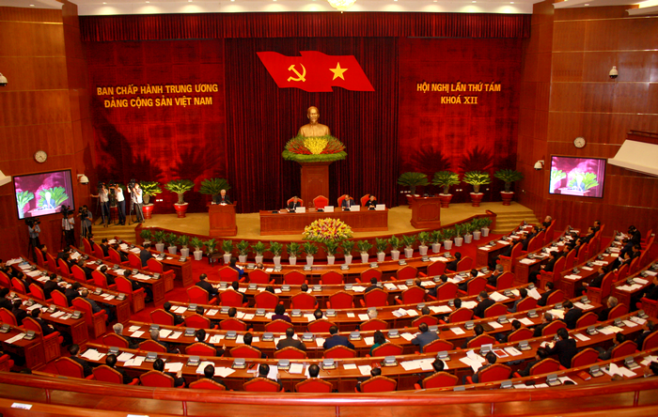


LỊCH SỬ ĐẢNG CỘNG SẢN VIỆT NAM
VAI TRÒ LÃNH ĐẠO CỦA ĐẢNG
ĐỐI VỚI SỰ NGHIỆP ĐỔI MỚI CÔNG NGHIỆP HÓA HIỆN ĐẠI HÓA ĐẤT NƯỚC VÀ HỘI NHẬP QUỐC TẾ
 Nhóm 7

Slide 2
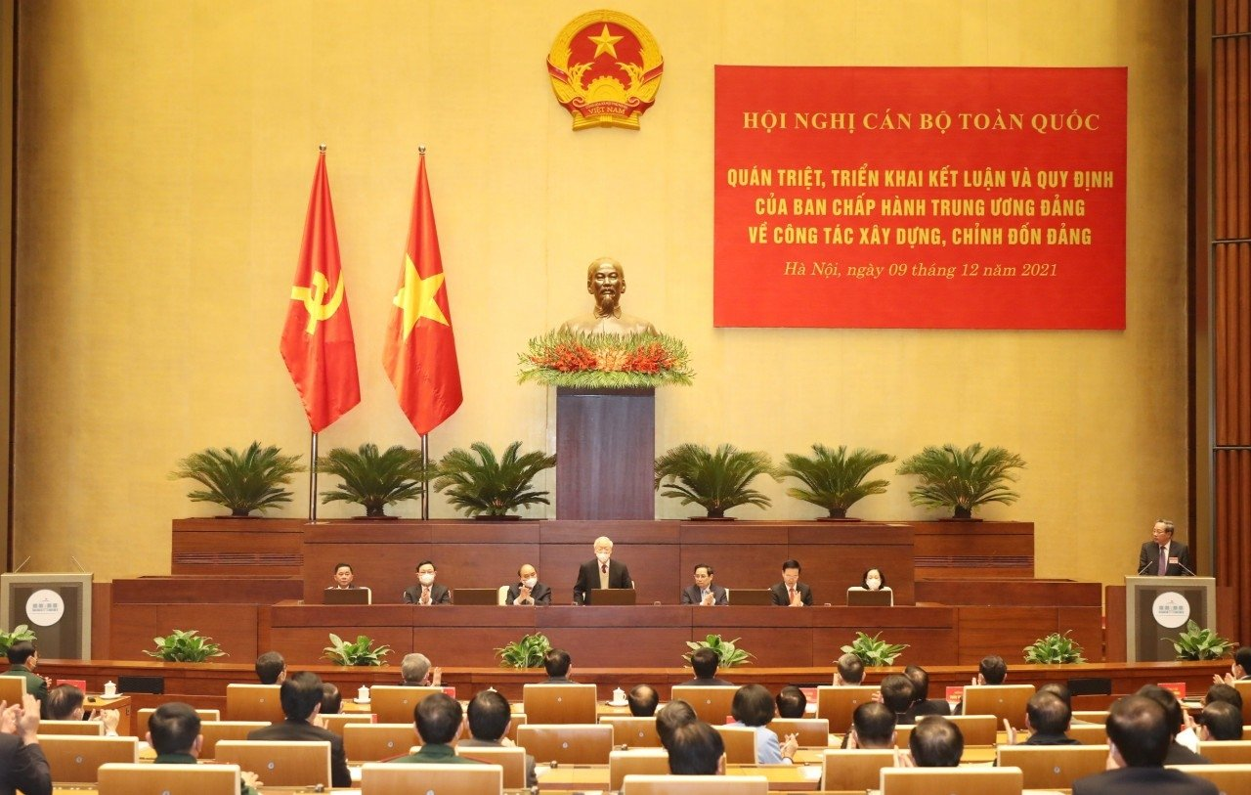
1. ĐỐI VỚI SỰ NGHIỆP ĐỔI MỚI ĐẤT NƯỚC
Ðảng Cộng sản Việt Nam luôn ý thức sâu sắc vị thế của Ðảng duy nhất cầm quyền
“Mỗi đảng viên và cán bộ phải thật sự thấm nhuần đạo đức cách mạng, thật sự cần kiệm liêm chính, chí công vô tư. Phải giữ gìn Ðảng ta thật trong sạch, phải xứng đáng là người lãnh đạo, là người đày tớ thật trung thành của nhân dân"
Tư tưởng xuyên suốt, nhất quán, nguyên tắc bất di bất dịch của cách mạng Việt Nam

Slide 3
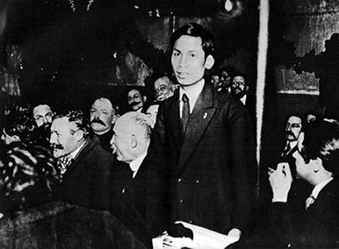

LỊCH SỬ VIỆT NAM
Những năm 30 của thế kỷ 20
Đánh dấu nhiều mốc son chói lọi, gắn liền với sự lãnh đạo của Ðảng Cộng sản Việt Nam
Sứ mệnh và vai trò của Ðảng Cộng sản Việt Nam đã được khẳng định ngay từ khi mới thành lập

Slide 4

Kinh tế
Chính trị
Văn hóa
Xã hội
Quốc phòng, an ninh
Đối ngoại
Những thành tựu to lớn

Slide 5
Khó khăn
Lĩnh vực của đời sống xã hội, đời sống của nhân dân vẫn còn nhiều khó khăn
Công tác lãnh đạo, chỉ đạo, tổ chức quán triệt, triển khai thực hiện các Nghị quyết của Ðảng hiệu quả chưa cao, chưa tạo được sự lan tỏa lớn
Nhiều cán bộ, đảng viên, trong đó có lãnh đạo chủ chốt các cấp chưa xác định rõ trách nhiệm và chưa thật sự gương mẫu trong rèn luyện, giữ gìn phẩm chất, đạo đức, lối sống, tác phong, còn trục lợi, tham nhũng, lãng phí, tiêu cực
Ðặc biệt, có cán bộ cấp cao, cả đương chức và nghỉ hưu, đã vi phạm nghiêm trọng kỷ luật của Ðảng, pháp luật của Nhà nước, gây dư luận xấu trong cán bộ, đảng viên và nhân dân.

Slide 6
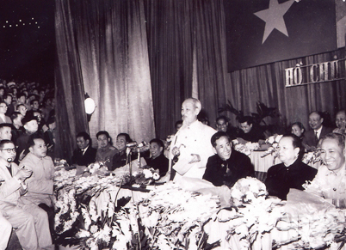
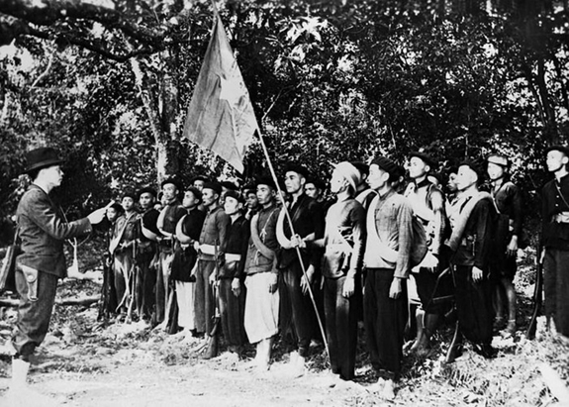

Củng cố và mở rộng nền tảng xã hội của Ðảng, tiếp tục giành được sự ủng hộ tuyệt đối của nhân dân
Ðảng không chỉ phải làm tốt vai trò là người lãnh đạo, mà còn phải làm tốt bổn phận “là người đày tớ thật trung thành của nhân dân”
Ðảng phải có đủ trí tuệ và bản lĩnh chính trị, đề ra đường lối, chủ trương đúng đắn
Là người "đày tớ", Ðảng và từng cán bộ, đảng viên phải phụng sự Tổ quốc, phụng sự nhân dân vô điều kiện

Slide 7

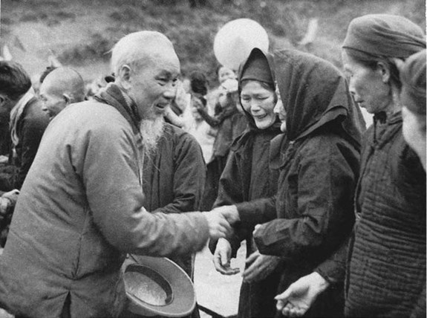

Phòng, chống triệt để những biểu hiện quan liêu, độc đoán, chuyên quyền, cơ hội chủ nghĩa, kiêu ngạo cộng sản
Ðể ngăn ngừa những nguy cơ này, Đảng cần tiến hành đổi mới hệ thống chính trị, xây dựng dân chủ xã hội chủ nghĩa, đặc biệt là dân chủ trong Đảng và cơ quan quyền lực
Mỗi cán bộ, đảng viên cần tuân thủ nguyên tắc dân chủ, không làm trái với lợi ích của quần chúng. Lãnh đạo cần tránh quan liêu và phải có văn hóa làm việc để "sao cho được lòng dân" và đảm bảo rằng "Chính phủ là công bộc của dân"

Slide 8

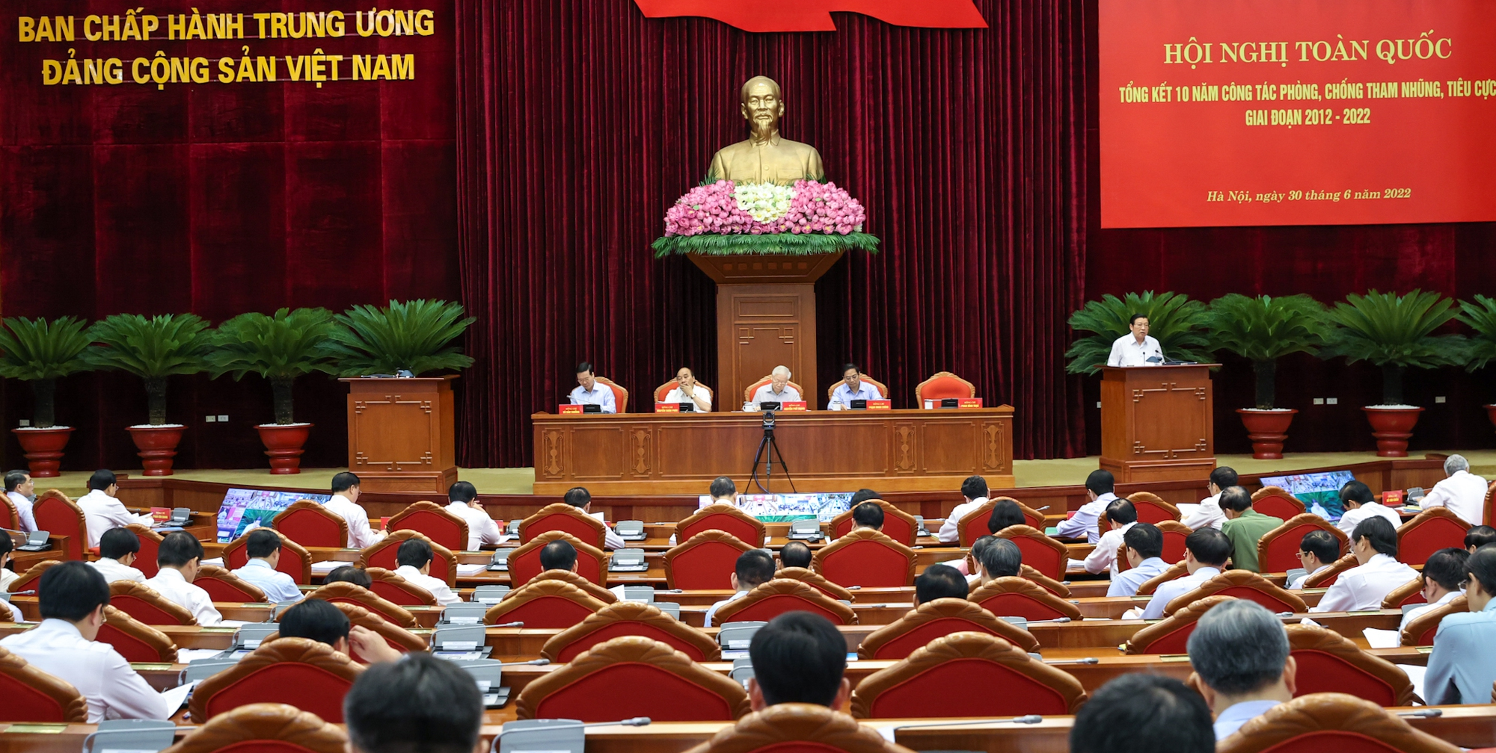

Lãnh đạo thực hiện hiệu quả Quy định trách nhiệm nêu gương của cán bộ, đảng viên, xây dựng hình tượng cán bộ, đảng viên trong sạch, liêm khiết
Xuất phát từ sự thiếu gương mẫu của đội ngũ cán bộ và đảng viên, đặc biệt là những người giữ vị trí lãnh đạoÐảng phải có đủ trí tuệ và bản lĩnh chính trị, đề ra đường lối, chủ trương đúng đắn

Slide 9
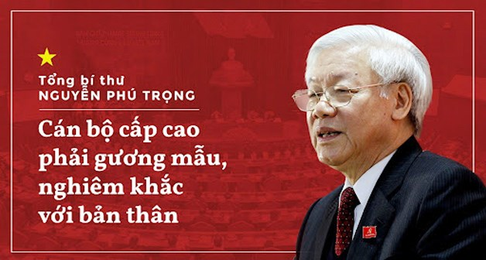
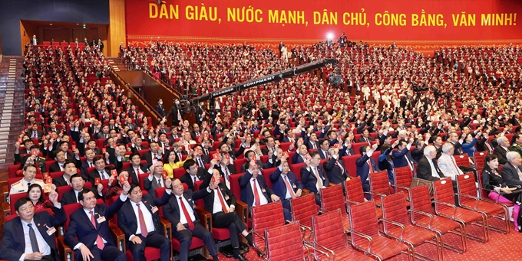
Lãnh đạo thực hiện hiệu quả Quy định trách nhiệm nêu gương của cán bộ, đảng viên, xây dựng hình tượng cán bộ, đảng viên trong sạch, liêm khiết
Họ phải là gương mẫu trong việc thực hiện các quy định về trách nhiệm nêu gương, xây dựng hình tượng trong sạch và liêm khiết. Quyết liệt khắc phục suy thoái về tư tưởng chính trị, đạo đức, lối sống, nâng cao lập trường cách mạng, và đẩy mạnh đấu tranh chống tham nhũng dưới mọi hình thức là yêu cầu hàng đầu

Slide 10
2. Vai trò lãnh đạo của Đảng đối với sự nghiệp công nghiệp hoá hiện đại hoá đất nước
Công nghiệp hóa (CNH) là vấn đề có tính quy luật của quá trình chuyển từ sản xuất nhỏ lên sản xuất lớn.
Ở nước ta, đường lối CNH được hình thành khá sớm, ngay từ Đại hội III của Đảng (năm 1960). Kể từ đó, CNH luôn được xác định là nhiệm vụ trung tâm của thời kỳ quá độ lên chủ nghĩa xã hội. Tới Đại hội VII, yêu cầu gắn CNH với hiện đại hóa (HĐH) bắt đầu được Đảng ta đề cập.
Theo đó, nhận thức mới về mục tiêu, nội dung, phạm vi, lộ trình, chủ thể CNH gắn với HĐH được hình thành. Trong những giai đoạn tiếp theo, đường lối CNH, HĐH tiếp tục được Đảng ta bổ sung, hoàn thiện, phát triển phù hợp tình hình, đặc điểm kinh tế - xã hội của đất nước và bối cảnh thế giới.

Slide 11

2. Vai trò lãnh đạo của Đảng đối với sự nghiệp công nghiệp hoá hiện đại hoá đất nước
Dưới sự lãnh đạo của Đảng, công cuộc đổi mới ở Việt Nam đạt được những thành tựu to lớn và rất quan trọng, làm biến đổi và phát triển đất nước cả về chính trị, kinh tế, xã hội, không ngừng nâng cao đời sống vật chất, tinh thần của nhân dân, khẳng định vị thế của đất nước trong đời sống chính trị, kinh tế của thế giới

Slide 12
2.1 CNH, HĐH đã thúc đẩy nền kinh tế nước ta tăng trưởng cao, cải thiện chất lượng tăng trưởng, đưa nước ta trở thành nước đang phát triển, có thu nhập trung bình.
Trong giai đoạn 2016 - 2020, tốc độ tăng trưởng GDP bình quân của nước ta là 6,0%/năm, cao hơn mức trung bình của các nước đang phát triển.
Riêng 9 tháng đầu năm 2022, mặc dù kinh tế thế giới vẫn đang chịu ảnh hưởng nặng nề của đại dịch COVID-19, nhưng kinh tế - xã hội Việt Nam vẫn phát triển ổn định, vượt và đạt 14/15 chỉ tiêu đề ra, tăng trưởng GDP cả năm ước đạt 8,0%.
Quy mô GDP nước ta năm 2020 tăng 1,4 lần so với năm 2015, đạt khoảng 271,2 tỷ USD, thu nhập bình quân đầu người đạt 2.779 USD, gấp 1,3 lần năm 2015

Slide 13
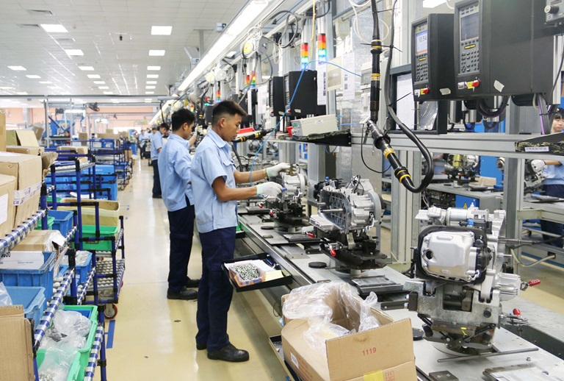
2.1 CNH, HĐH đã thúc đẩy nền kinh tế nước ta tăng trưởng cao, cải thiện chất lượng tăng trưởng, đưa nước ta trở thành nước đang phát triển, có thu nhập trung bình.
Chất lượng tăng trưởng kinh tế từng bước được cải thiện trên cơ sở nâng cao năng suất lao động, ứng dụng tiến bộ khoa học, công nghệ và đổi mới sáng tạo.

Slide 14
2.2 Cơ cấu kinh tế, cơ cấu lao động chuyển dịch tích cực; công nghiệp có đóng góp ngày càng lớn trong nền kinh tế.
Cơ cấu các ngành kinh tế đã chuyển dịch tích cực theo hướng CNH, HĐH. Tỷ trọng khu vực nông, lâm nghiệp và thủy sản trong GDP giảm từ mức 18,9% năm 2010 xuống còn 14,8% năm 2020; tỷ trọng khu vực công nghiệp, xây dựng và dịch vụ (bao gồm cả thuế sản phẩm trợ cấp) tăng từ 81,1% năm 2010 lên 85,2% năm 2020, vượt mục tiêu đề ra.
Các thành phần kinh tế có đóng góp tích cực vào quá trình CNH, HĐH đất nước. Cơ cấu kinh tế vùng có sự chuyển dịch theo hướng phát huy các lợi thế so sánh của từng vùng, tăng cường liên kết, kết nối vùng.

Slide 15
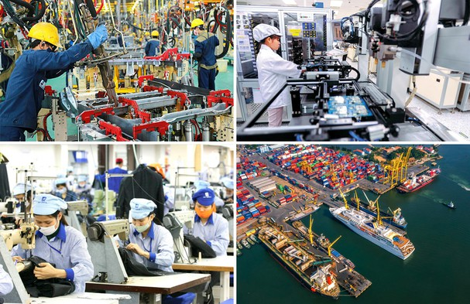
2.2 Cơ cấu kinh tế, cơ cấu lao động chuyển dịch tích cực; công nghiệp có đóng góp ngày càng lớn trong nền kinh tế.
Quy mô sản xuất của ngành công nghiệp liên tục mở rộng, chỉ số sản xuất công nghiệp (IIP) của toàn ngành công nghiệp tăng từ 7,4% năm 2016 lên 9,1% năm 2019; năng lực cạnh tranh toàn cầu của ngành công nghiệp tăng từ vị trí 58 vào năm 2009 lên thứ 42 vào năm 2019. Hình thành được một số ngành công nghiệp chủ lực của nền kinh tế, như khai thác, chế biến dầu khí; điện tử, viễn thông, công nghệ thông tin; luyện kim, sắt thép; xi măng, vật liệu xây dựng; cơ khí, chế biến,…

Slide 16
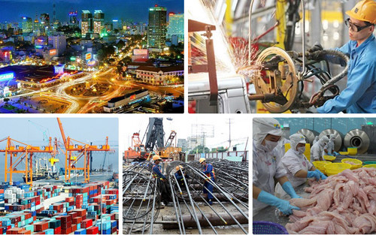
2.2 Cơ cấu kinh tế, cơ cấu lao động chuyển dịch tích cực; công nghiệp có đóng góp ngày càng lớn trong nền kinh tế.
Một số ngành công nghiệp ưu tiên, công nghiệp mũi nhọn đã phát triển lớn mạnh, đóng góp lớn cả về sản xuất, đầu tư, xuất khẩu, giải quyết việc làm, như dệt may, da giày, thực phẩm chế biến, thép, hóa chất, nhựa. Một số ngành công nghiệp nền tảng, như cơ khí chế tạo; luyện kim; hóa chất; vật liệu; công nghiệp năng lượng từng bước đáp ứng nhu cầu của nền kinh tế.

Slide 17
2.3 CNH, HĐH nông nghiệp, nông thôn góp phần thúc đẩy sản xuất nông nghiệp hàng hóa theo hướng tập trung, quy mô lớn, ứng dụng công nghệ cao; thúc đẩy tăng trưởng nông nghiệp ổn định, bền vững; ngành dịch vụ phát triển mạnh, chuyển dịch theo hướng hiện đại.
Tốc độ tăng trưởng GDP toàn ngành nông, lâm nghiệp và thủy sản giai đoạn 2011 - 2020 đạt trung bình 3%/năm. Nông nghiệp chuyển dịch theo hướng sản xuất hàng hóa, hiện đại gắn với thị trường. Công nghiệp chế biến nông, lâm, thủy sản được đẩy mạnh; cơ giới hóa, hiện đại hóa trong sản xuất nông nghiệp được áp dụng rộng rãi, tạo nhiều thay đổi về phương thức canh tác, năng suất, chất lượng, sức cạnh tranh.
Trình độ khoa học, công nghệ trong sản xuất nông nghiệp từng bước được nâng cao theo hướng áp dụng công nghệ mới. Đóng góp của ngành dịch vụ vào tăng trưởng kinh tế ngày càng tăng. Tăng trưởng bình quân của khu vực dịch vụ giai đoạn 2011 - 2020 là 6,4%/năm.

Slide 18

2.3 CNH, HĐH nông nghiệp, nông thôn góp phần thúc đẩy sản xuất nông nghiệp hàng hóa theo hướng tập trung, quy mô lớn, ứng dụng công nghệ cao; thúc đẩy tăng trưởng nông nghiệp ổn định, bền vững; ngành dịch vụ phát triển mạnh, chuyển dịch theo hướng hiện đại.
Một số ngành có tiềm năng, lợi thế, có hàm lượng khoa học, công nghệ cao, như thông tin, bưu chính, viễn thông, du lịch, hàng không,... phát triển với tốc độ nhanh. Thương mại điện tử phát triển mạnh. Một số ngành dịch vụ được hiện đại hóa, hình thành các sản phẩm dịch vụ hiện đại, có chất lượng cao, như y tế, bảo hiểm,... Kinh tế số được chú trọng phát triển trở thành động lực tăng trưởng của nền kinh tế, thúc đẩy quá trình chuyển đổi số, phát triển chính phủ số, xã hội số.

Slide 19
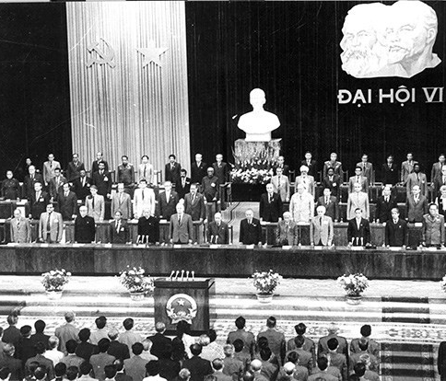
3. Vai trò lãnh đạo của Đảng đối
với sự nghiệp hội nhập quốc tế

Slide 20
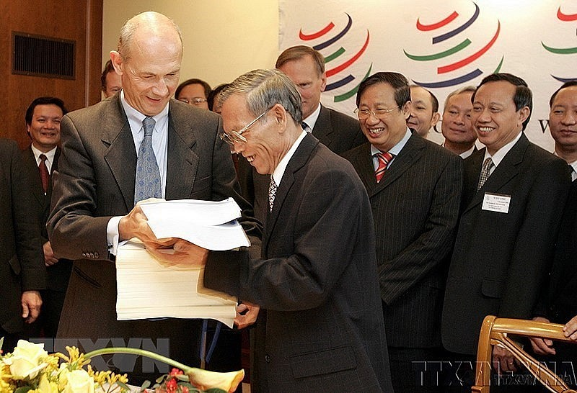
3.1
Gia nhập WTO và mở rộng thị trường quốc tế
Gia nhập WTO và trở thành thành viên thứ 150 của tổ chức này, Việt Nam đã thực sự hội nhập sâu hơn và đầy đủ hơn vào nền kinh tế thế giới.
Không những được tiếp cận và ngày càng mở rộng thị trường hàng hóa, dịch vụ ở tất cả các nước thành viên mà còn có vị thế bình đẳng như các nước thành viên khác trong việc hoạch định chính sách thương mại toàn cầu, có cơ hội để đấu tranh nhằm thiết lập một trật tự kinh tế mới công bằng, hợp lý hơn, đồng thời có điều kiện để bảo vệ lợi ích của đất nước, của doanh nghiệp nước ta.
Gia nhập WTO
(Tổ chức thương mại thế giới)

Slide 21
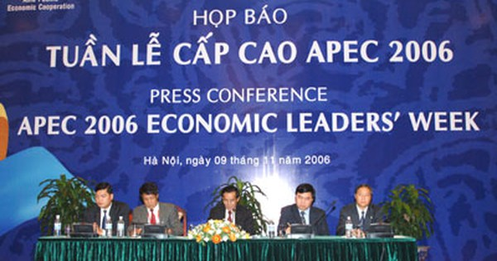
3.2
Chủ trì Hội nghị APEC
Tổ chức và chủ trì thành công Hội nghị APEC 2006, Việt Nam vừa khẳng định được vị trí của mình trong một diễn đàn hợp tác kinh tế khu vực rộng lớn, bao gồm nhiều cường quốc kinh tế tầm cỡ thế giới, vừa đề cao được vai trò của nước chủ nhà (trong việc đề ra các sáng kiến về nội dung, tổ chức và quảng bá hình ảnh) của Việt Nam - một quốc gia có nền kinh tế phát triển năng động, có sự nghiệp đổi mới ngày một thành công, một dân tộc văn hiến, giàu truyền thống yêu nước, có tinh thần thân thiện, lòng mến khách, cởi mở trong hợp tác, giao lưu với các dân tộc khác.

Slide 22
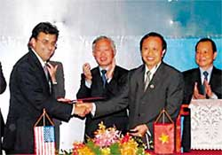
3.3
Thương Nghị và Quy Chế PNTR
Được trao Quy chế PNTR và rút tên ra khỏi danh sách các nước đặc biệt quan tâm về tôn giáo, Việt Nam chẳng những buộc Mỹ phải trả lại quyền chính đáng mà Việt Nam lẽ ra phải được hưởng từ lâu, phải hủy bỏ những sự áp đặt đơn phương bất bình đẳng mà còn bình thường hoàn toàn các quan hệ, mở ra trang mới cho sự hợp tác trên nhiều lĩnh vực.

Slide 23
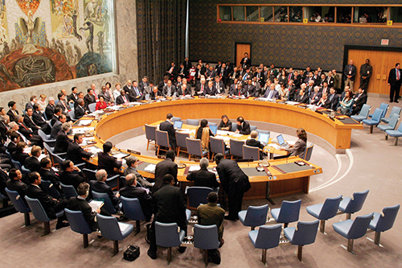
3.4
Thành Viên không thường trực Hội Đồng Bảo An Liên Hợp Quốc
Được đề cử làm thành viên không thường trực Hội đồng Bảo an Liên hợp quốc nhiệm kỳ 2008 - 2009, Việt Nam không chỉ được các nước châu Á tín nhiệm, thừa nhận vị trí xứng đáng của mình mà còn tỏ rõ là thành viên đáng tin cậy của cộng đồng quốc tế, sẵn sàng tham gia tích cực vào các tiến trình hợp tác quốc tế và khu vực.

Slide 24
Những kết quả đạt được qua bốn sự kiện trên
Đã có nhiều lời hoan nghênh và chúc tụng. Rằng, Việt Nam có những nhà đàm phán giỏi, có bản lĩnh và trí tuệ, biết cách thương lượng, lúc cương lúc nhu, biết giữ cái cần giữ và nhượng cái có thể nhượng... Rằng, Việt Nam có một đội ngũ cán bộ ngoại giao vững vàng về chính trị, dạn dày kinh nghiệm, biết nói chuyện trong các diễn đàn chính thức, lại biết cách vận động hành lang, biết tranh thủ dư luận rộng rãi. Rằng Chính phủ Việt Nam không những tích cực tham gia mà còn có tài tổ chức các hội nghị quốc tế, các diễn đàn khu vực và liên khu vực tầm cỡ lớn.

Slide 25
Thắng lợi của 20 năm đổi mới vừa qua là to lớn, có ý nghĩa lịch sử, làm thay đổi toàn diện sâu sắc bộ mặt của đất nước, tăng sức mạnh tổng hợp của quốc gia, tạo ra thế và lực mới cho đất nước tiếp tục đi lên. Không có thắng lợi đó thì dù những nhà ngoại giao và đàm phán của chúng ta có tài giỏi đến đâu cũng không dễ gì có được những điều kiện thuận lợi để ghi hết chiến công này đến chiến công khác trên chiến trường "Hội nhập" này.
Chúng ta khẳng định, những nhận xét nói trên là có cơ sở. Chiến thắng trên chiến trường không chỉ là công lao của chiến sĩ mà còn là của Bộ chỉ huy tối cao(Đảng Cộng sản Việt Nam). Với cơ chế "Đảng lãnh đạo, Nhà nước quản lý, nhân dân làm chủ", sự nghiệp cách mạng của nước ta đã không ngừng giành được thắng lợi, trong cuộc chiến đấu giành độc lập, tự do, bảo vệ Tổ quốc cũng như trong xây dựng hòa bình

Slide 26
- Thắng lợi bắt nguồn từ đường lối đúng đắn. Xin hãy nhìn lại đường lối của Đảng ta về mặt đối ngoại và hội nhập kinh tế quốc tế mấy chục năm qua. Phát triển tư tưởng đổi mới của Đại hội VI (1986), trong Cương lĩnh của mình, Đại hội VII (1991) chỉ rõ: “Mục tiêu của chính sách đối ngoại” là tạo điều kiện quốc tế thuận lợi cho công cuộc xây dựng và bảo vệ Tổ quốc đi lên xã hội chủ nghĩa...
- Hợp tác bình đẳng và cùng có lợi với tất cả các nước không phân biệt chế độ chính trị - xã hội khác nhau trên cơ sở những nguyên tắc cùng tồn tại hòa bình". Chính sách kinh tế đối ngoại cũng được xác định là: "Đa dạng hóa và đa phương hóa quan hệ kinh tế với mọi quốc gia, mọi tổ chức kinh tế trên nguyên tắc tôn trọng độc lập, chủ quyền, bình đẳng và cùng có lợi"

Slide 27
Đại hội VIII (1996) phát triển thêm một bước: "Tiếp tục thực hiện đường lối đối ngoại độc lập tự chủ, rộng mở, đa phương hóa và đa dạng hóa các quan hệ đối ngoại với tinh thần Việt Nam muốn là bạn của tất cả các nước trong cộng đồng thế giới, phấn đấu vì hòa bình, độc lập và phát triển. Hợp tác nhiều mặt, song phương và đa phương với các nước, các tổ chức quốc tế và khu vực,...“.
Đại hội IX (2001) của Đảng khẳng định thêm một lần nữa: "Việt Nam sẵn sàng là bạn, là đối tác tin cậy của các nước trong cộng đồng quốc tế...", "Chủ động hội nhập kinh tế quốc tế và khu vực theo tinh thần phát huy tối đa nội lực, nâng cao hiệu quả hợp tác quốc tế, bảo đảm độc lập tự chủ và định hướng xã hội chủ nghĩa, bảo vệ lợi ích dân tộc, an ninh quốc gia, giữ gìn bản sắc văn hóa dân tộc, bảo vệ môi trường“.
Đại hội X (2006) nhấn mạnh: "Chủ động và tích cực hội nhập kinh tế quốc tế...", "Đẩy mạnh hoạt động kinh tế đối ngoại, hội nhập sâu hơn và đầy đủ hơn với các thể chế kinh tế toàn cầu, khu vực và song phương, lấy phục vụ lợi ích của đất nước làm mục tiêu cao nhất“.

Slide 28
Kết luận
Với quyết tâm chính trị của Đảng, Nhà nước và toàn dân ta là tiếp tục đưa đất nước hội nhập ngày càng sâu rộng, toàn diện vào nền kinh tế thế giới, dù trong điều kiện, hoàn cảnh nào, Nhà nước ta vẫn luôn phát huy vai trò của một nhà nước pháp quyền XHCN; nắm vững và thực hiện tốt quan điểm của Đảng là kiên quyết giữ vững độc lập, tự chủ đi đôi với mở rộng hợp tác quốc tế, đa phương hóa, đa dạng hóa quan hệ đối ngoại, vững bước tiến lên CNXH, vì mục tiêu “dân giàu, nước mạnh, dân chủ, công bằng, văn minh”.

Slide 29
học tập nâng cao trình độ lý luận chính trị, bồi đắp lý tưởng cách mạng trong sáng
nâng cao trình độ văn hóa, chuyên môn, khoa học, kỹ thuật và tay nghề
tích cực tham gia xây dựng Đảng, Nhà nước. Mặt trận Tổ quốc Việt Nam và các đoàn thể nhân dân
Để thúc đẩy tiến trình CNH ở Việt Nam, chúng ta cần phải làm gì?
xây dựng môi trường xã hội lành mạnh và môi trường sinh thái trong lành, sạch đẹp
xung kích đi đầu trong sự nghiệp phát triển kinh tế - xã hội, bảo đảm quốc phòng an ninh
Chủ động tham gia vào quá trình hội nhập quốc tế; tham gia giải quyết các vấn đề toàn cầu; công tác ngoại giao nhân dân trường quốc tế

